Slide 1
목원대학교 취창업지원단 온라인 교육 이용방법
목원대학교 취창업지원단

Slide 2
매뉴얼 목차
온라인 수업 안내(3)
로그인 방법(4)
수강 신청방법(5)
개인정보변경(6)
나의 강의실(7)
강의 청강 방법(8)
설문조사(9)
수료증 발급 방법(10)
나가기 및 로그아웃(12)
문의처(13)

Slide 3
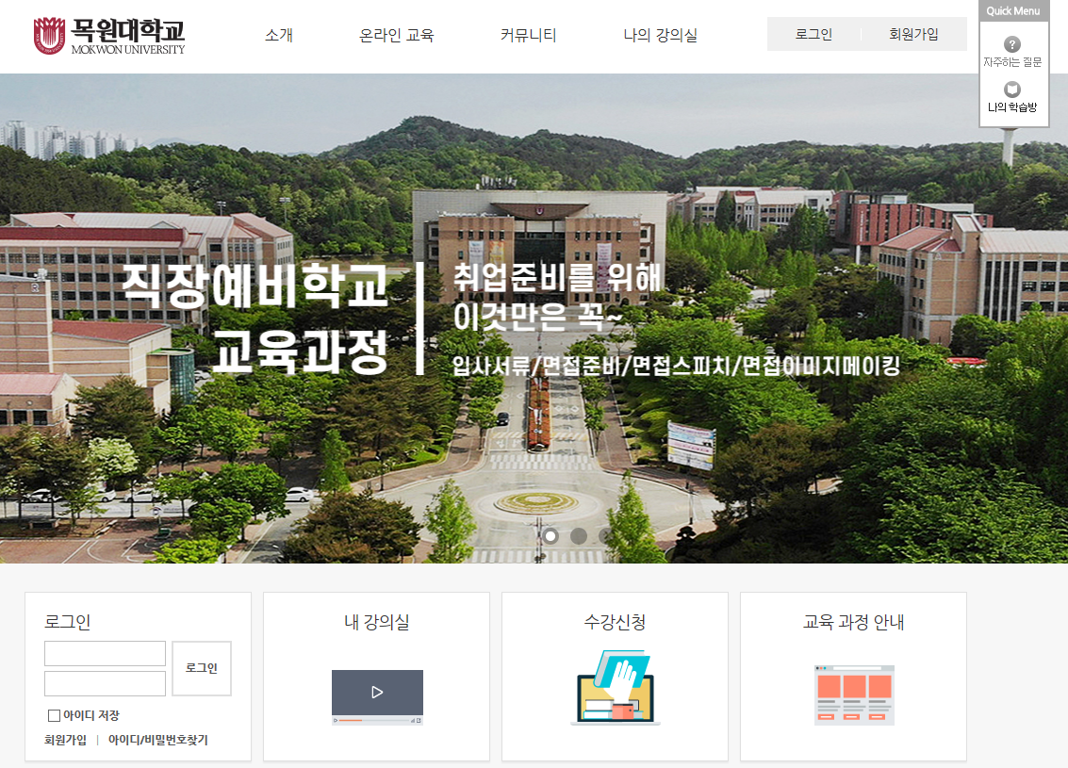
1. 온라인 수업 안내
직장예비학교는 8개 과목입니다.
각 과목별로 수강이 가능합니다.
각 과목별로 수료증 발급이 가능합니다.
각 과목은 1)정해진 시간의 80%이상을 수강해야 하며 2)퀴즈가 있는 경우 퀴즈를 풀어야 다음 목차로 이동합니다.
수업평가는 출석80%, 퀴즈풀이 20%를 반영합니다. (본 과정은 모바일로 청강이 불가능합니다.)

Slide 4
2. 로그인 방법
2
로그인 후 온라인교육 클릭
1
mokwon.jobstart.co.kr 로 접속 후 로그인
로그인 ID와 PW는 입력
- ID : 학번
PW : 생년월일 8자리(변경 가능)
1

Slide 5
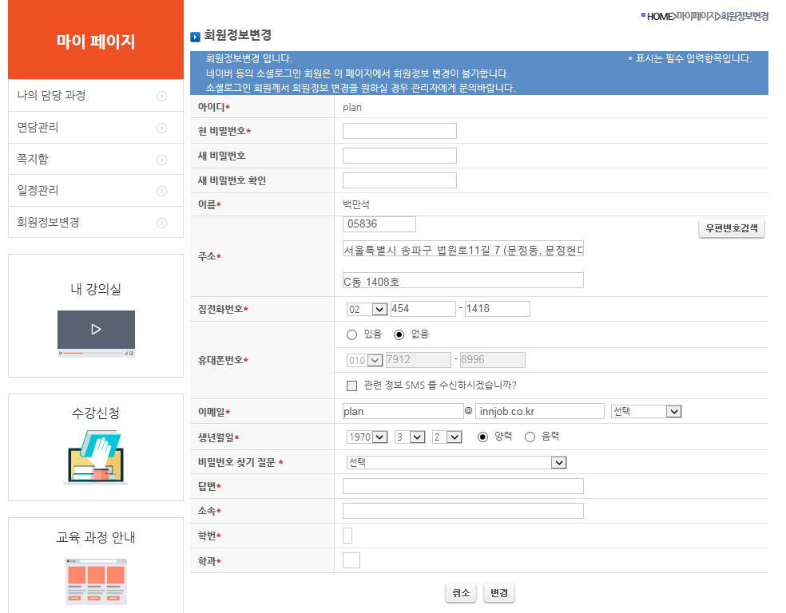
3. 개인정보 변경
1
1
로그인 후 개인비밀번호는 변경 하신 후에 사용하시는 것이 좋습니다..
2
학번과 학과를 추가로 기입하시기 바랍니다(수료증 발급에 필수 항목).
2

Slide 6
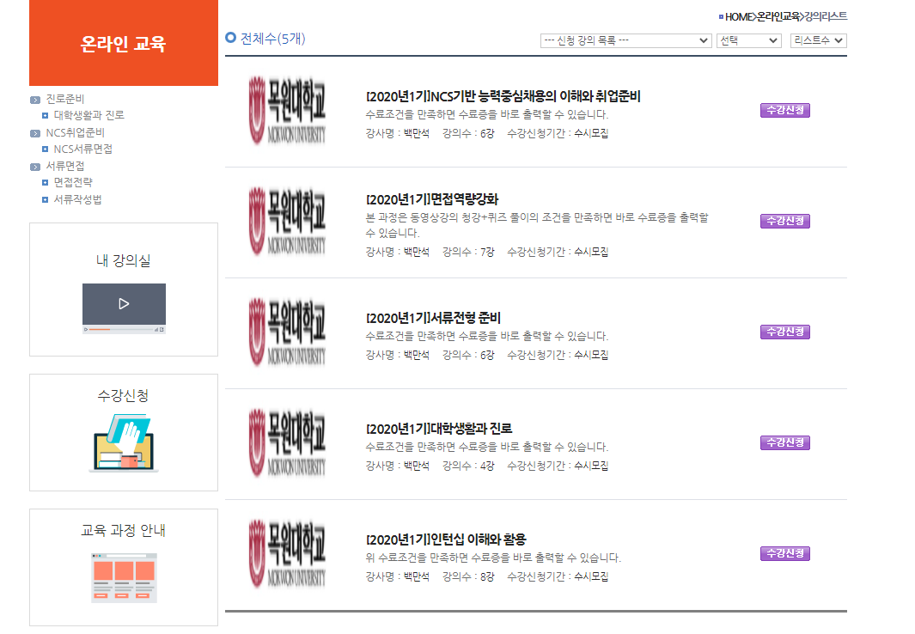
4. 수강신청 방법
과목 중 자신이 청강을 희망하는 과목을 찾아 ‘수강신청＇ 클릭
수강과목은 제한 없음
1
2
수강신청을 완료한 후 ‘내 강의실＇을 클릭

Slide 7
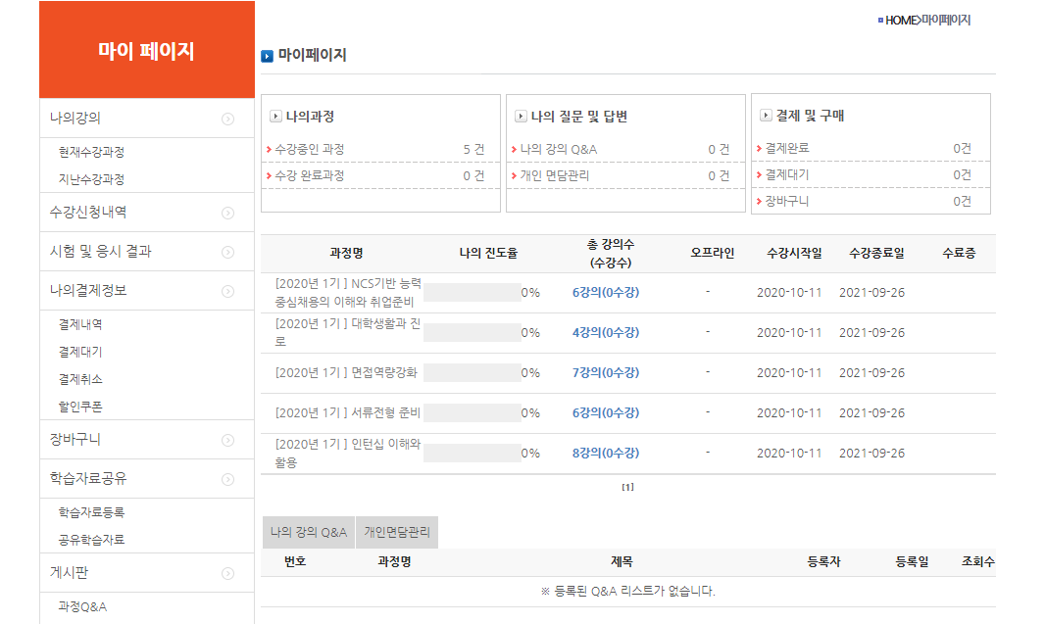
5. 나의 강의실
1
수강 신청 과목 리스트를 확인하고 해당 과목명을 클릭하면 교육화면으로 이동함.

Slide 8
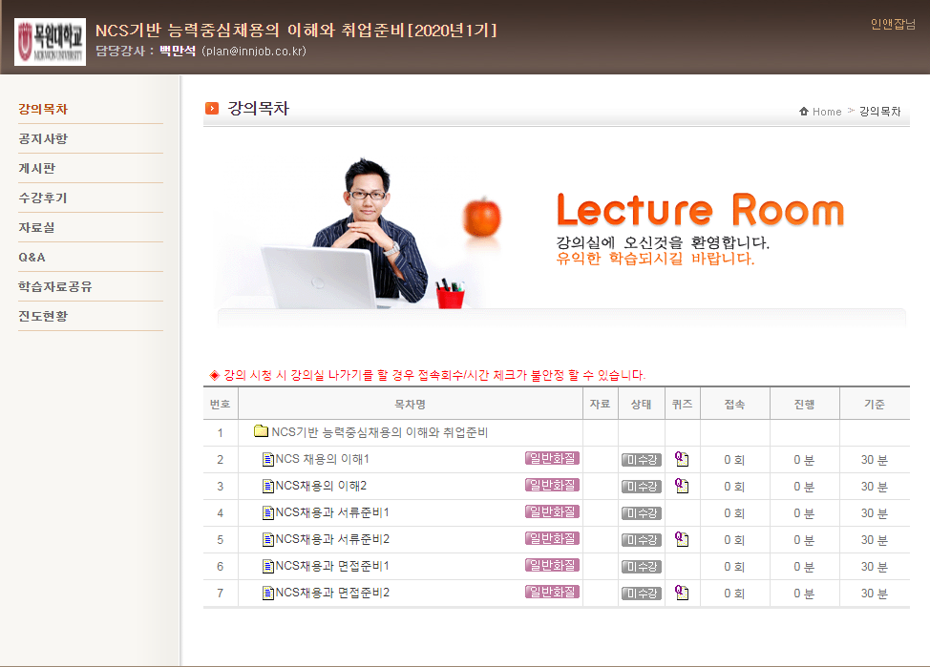
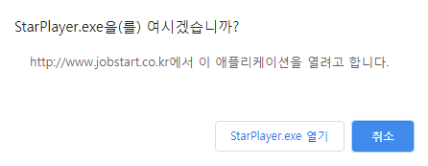
6. 강의 청강 방법
강의듣기
1
목차명 옆의 ‘일반화질＇을 클릭하면 강의 동영상을 보실 수 있습니다.
2
2
1
강의는 기준시간의 80%이상을 수강하여야 하며 단계별로 수강을 해야 함
퀴즈가 있는 경우 퀴즈를 풀어야 다음 과정으로 이동이 가능함
단원 청강 시간이 부족하면 아래와 같은 메시지가 팝업됩니다.

Slide 9
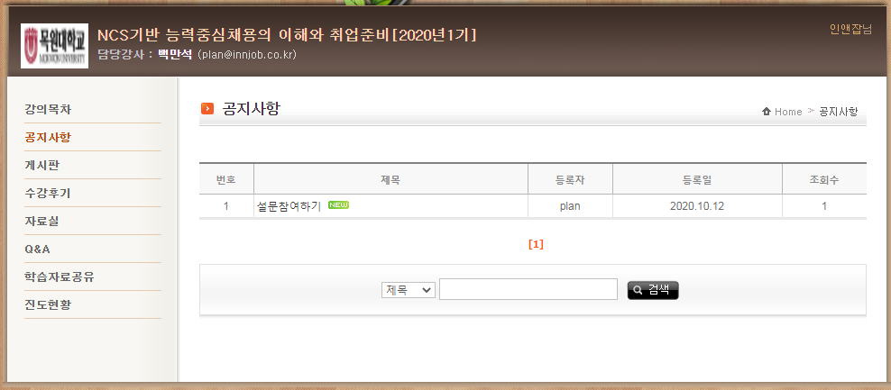
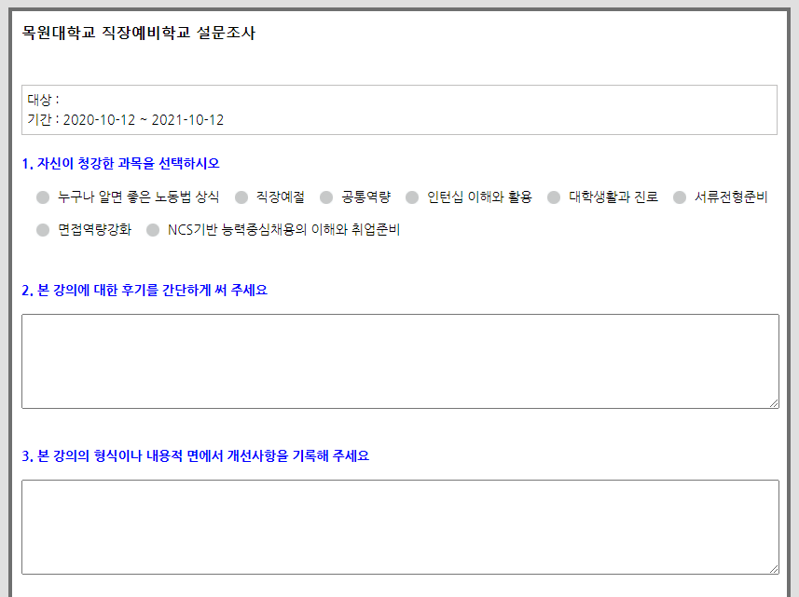
7. 설문조사
설문조사 응답 방법
교과목 수강 완료 후 설문에 응답하여야 수료가 완료됩니다.
1. 수강후기에서 내용에서 설문참여하기를 클릭합니다.
2. ‘참여하기’를 누르시면 해당 사이트로 이동합니다.
3. 각 문항을 읽으신 후 각 문항에 응답하시고 마지막에 ‘등록＇을 누르시면 종료됩니다.
4. 설문조사는 과목별로 실시하고 있습니다. 자신이 청강한 과목은 모두 설문조사에 응답해야 합니다.
①
②

Slide 10
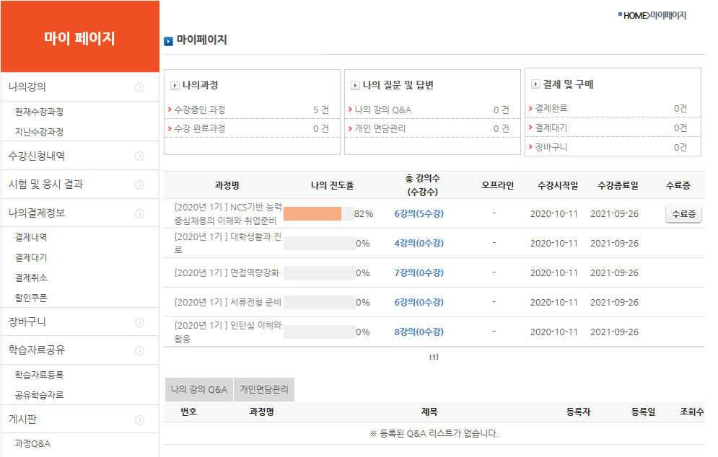
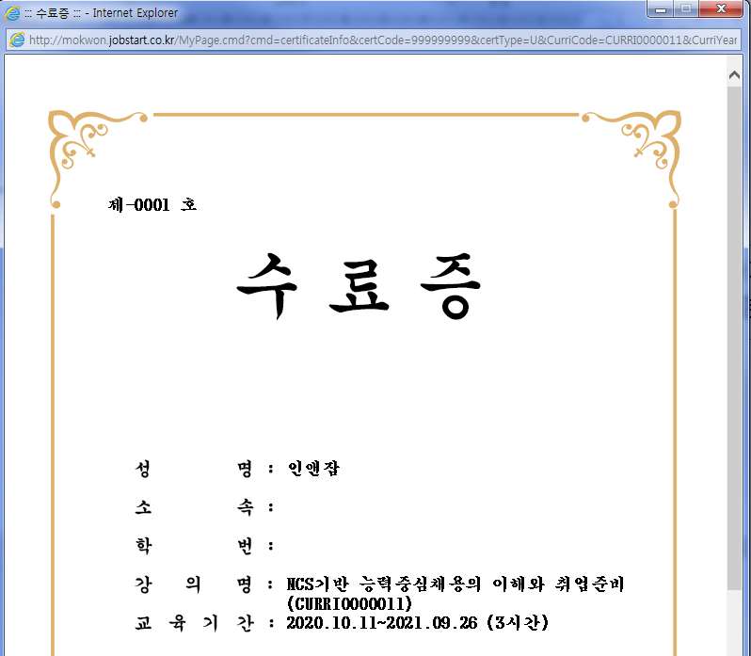
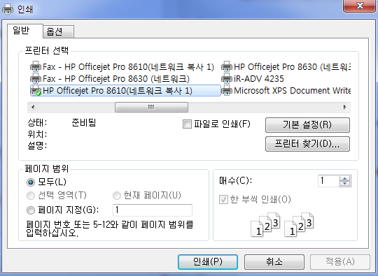
8. 수료증 발급 방법
진도 확인
1
진도가 80% 이상 되면 수료증이 양성화 됨.
2
수료증 클릭 및 출력
1
2

Slide 11
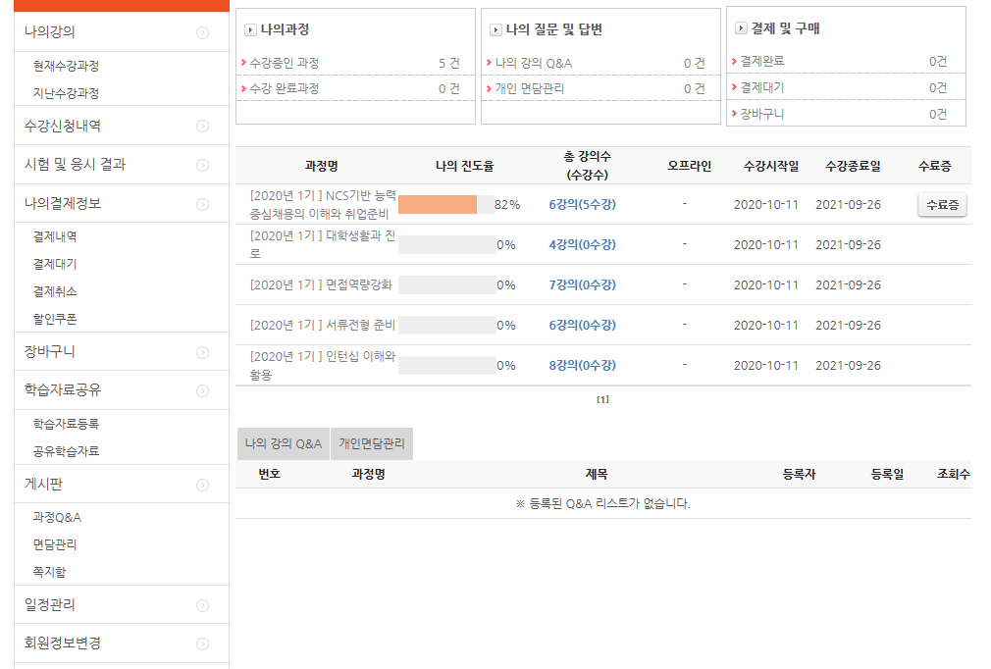
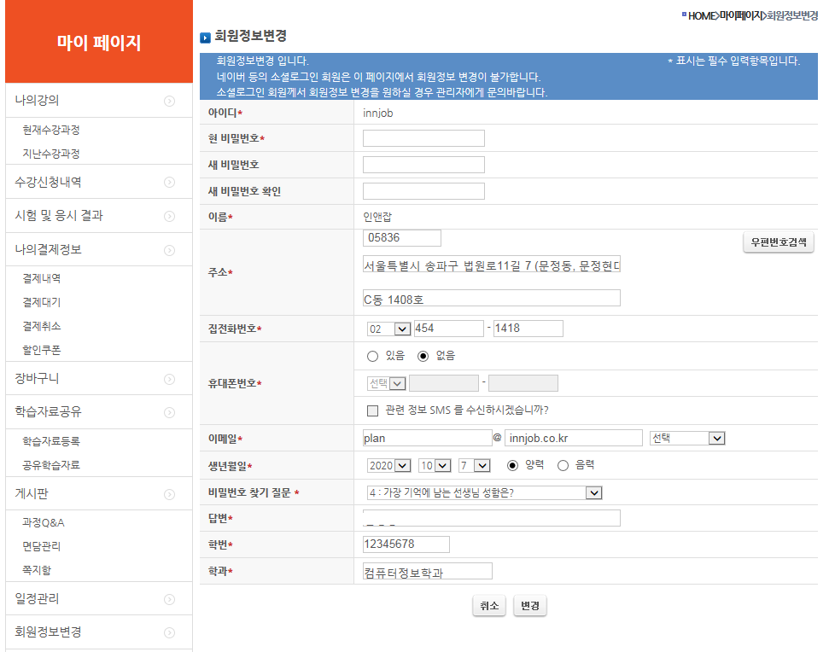
8. 수료증 발급 방법
1
소속 및 학과가 나오지 않는 경우 ‘회원정보변경＇에서 ~
1
2
‘회원정보변경＇에서 학과 및 학번을 입력한 후에 출력.
2

Slide 12
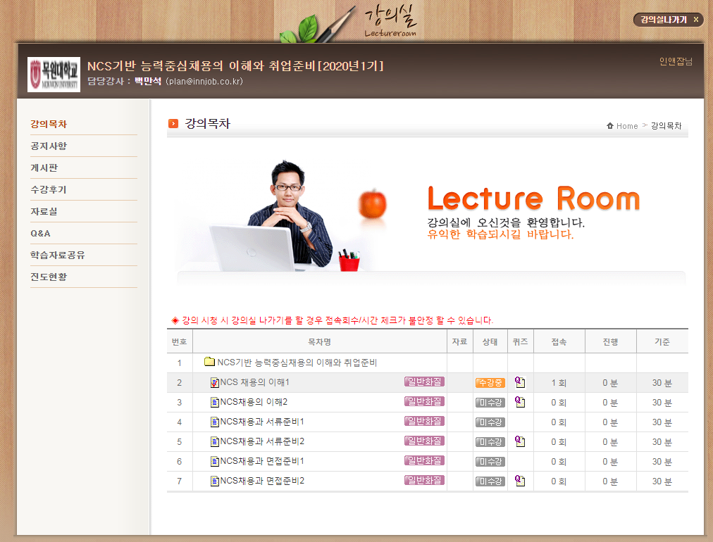
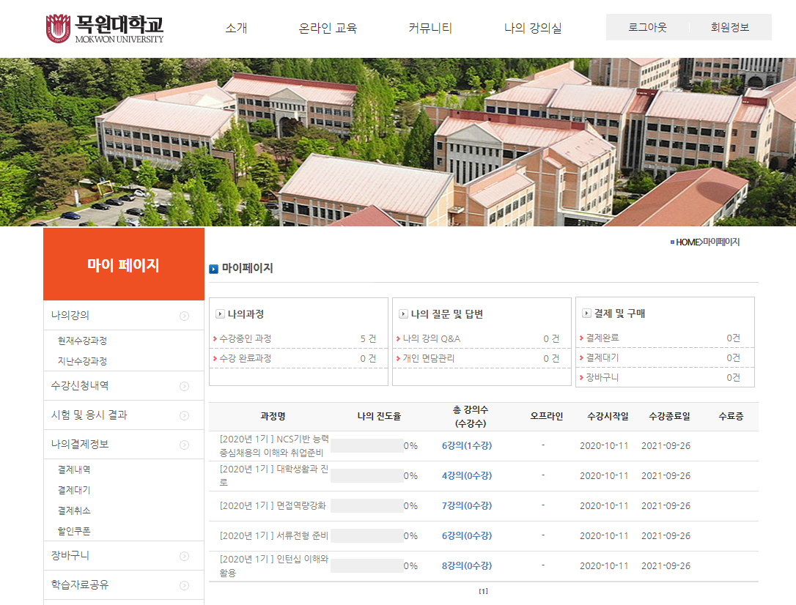
9. 나가기(로그아웃)
①
로그아웃
화면 우측 상단의 ‘나가기＇를 클릭하시면 현재 화면에서 홈화면으로 전환됩니다.
홈화면에서 ‘로그아웃’을 클릭하여 안전하게 나가시기 바랍니다.
②

Slide 13
문의처
본 과정에 오류가 있거나 시험, 설문조사 등에 문제가 발생할 경우 아래 문의처로 연락주시기 바랍니다.
㈜인앤잡 인재교육팀 (02-454-1418, plan@innjob.cokr)
목원대학교 취업지원과 (042-829-7152, 7155)

